Slide 1
微分方程模型
1 传染病模型
2 经济增长模型
3 正规战与游击战
4 药物在体内的分布与排除
5 香烟过滤嘴的作用
6 人口预测和控制
7 烟雾的扩散与消失
8 万有引力定律的发现
9 男生竞争女生好感的数学模型分析
10 交通流问题

Slide 2
描述对象特征随时间(空间)的演变过程
动态模型
分析对象特征的变化规律
预报对象特征的未来性态
研究控制对象特征的手段
微分方程建模
根据函数及其变化率之间的关系确定函数
根据建模目的和问题分析作出简化假设
按照内在规律或用类比法建立微分方程

Slide 3
5.1 传染病模型
问题
描述传染病的传播过程
分析受感染人数的变化规律
预报传染病高潮到来的时刻
预防传染病蔓延的手段
按照传播过程的一般规律，用机理分析方法建立模型

Slide 4
模型1
已感染人数 (病人) i(t)
每个病人每天有效接触(足以使人致病)人数为λ
假设
建模
?
若有效接触的是病人，则不能使病人数增加
必须区分已感染者(病人)和未感染者(健康人)

Slide 5
模型2
区分已感染者(病人)和未感染者(健康人)
假设
1）总人数N不变，病人和健康 人的 比例分别为
SI 模型
2）每个病人每天有效接触人数为λ, 且使接触的健康人致病
λ ~ 日
接触率
建模

Slide 6
模型2
Logistic 模型
i
1
1/2
i₀
0
t_{m}
t
t=t_{m}, di/dt 最大
?
t_{m}~传染病高潮到来时刻
λ (日接触率)↓ → t_{m}↑
病人可以治愈！

Slide 7
模型3
传染病无免疫性——病人治愈成为健康人，健康人可再次被感染
SIS 模型
增加假设
3）病人每天治愈的比例为μ
μ ~日治愈率
建模
λ ~ 日接触率
1/μ ~感染期
σ ~ 一个感染期内每个病人的有效接触人数，称为接触数。

Slide 8
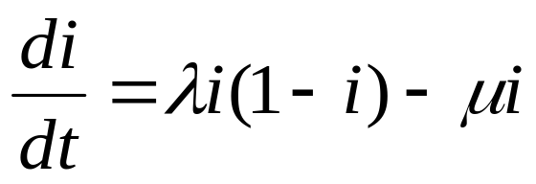
模型3
di/dt
i
i
σ >1
i₀
σ >1
σ ≤1
i₀
1-1/σ
di/dt < 0
0
1-1/σ
i₀
1
i
0
t
0
t
接触数σ =1 ~ 阈值
感染期内有效接触感染的健康者人数不超过病人数
模型2(SI模型)如何看作模型3(SIS模型)的特例

Slide 9
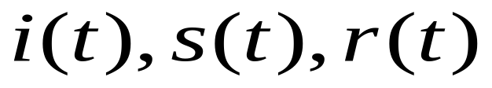
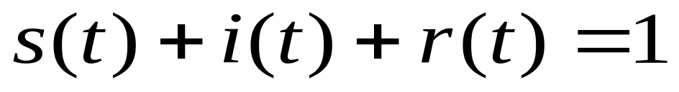
模型4
传染病有免疫性——病人治愈后即移出感染系统，称移出者
SIR模型
假设
1）总人数N不变，病人、健康人和移出者的比例分别为
2）病人的日接触率λ , 日治愈率μ,
接触数 σ = λ / μ
建模
需建立 的两个方程

Slide 10
模型4
SIR模型
无法求出
的解析解
在相平面 上
研究解的性质

Slide 11
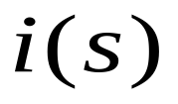
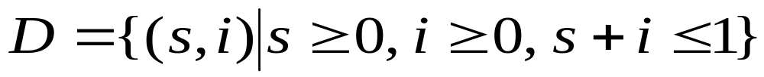
模型4
SIR模型
消去dt
相轨线
相轨线 的定义域
i
1
在D内作相轨线 的图形，进行分析
D
s
0
1

Slide 12

模型4
相轨线 及其分析
SIR模型
i
1
D
P₄
P₂
s(t)单调减→相轨线的方向
i_{m}
P₁
P₃
0
S₀
s₀
s
1
P₁: s₀> 1/σ → i(t)先升后降至0
传染病蔓延
1/σ~阈值
P₂: s₀< 1/σ → i(t)单调降至0
传染病不蔓延

Slide 13

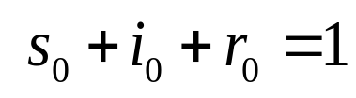
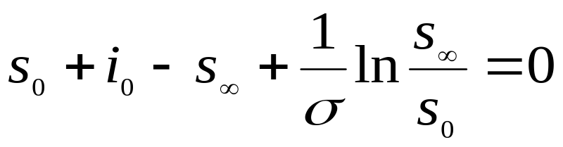
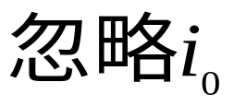
模型4
预防传染病蔓延的手段
SIR模型
传染病不蔓延的条件——s₀<1/σ
提高阈值 1/σ
降低 σ(=λ/μ)
λ ↓, μ ↑
λ (日接触率)↓ ⇒ 卫生水平↑
μ(日治愈率)↑ ⇒ 医疗水平↑
降低 s₀
提高 r₀
群体免疫
σ 的估计

Slide 14
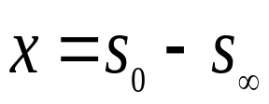
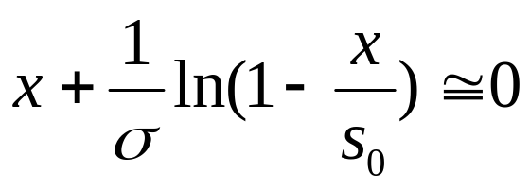
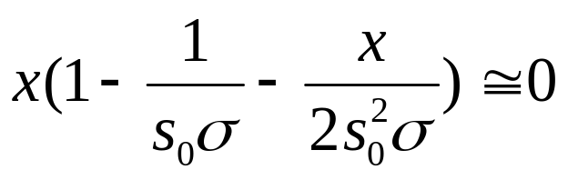
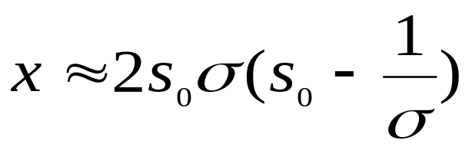

模型4
被传染人数的估计
SIR模型
记被传染人数比例
i₀ ≅0, s₀ ≅1
i
x<<s₀

P₁
0
s₀ - 1/σ = δ
提高阈值1/→降低被传染人数比例 x
δ 小, s₀ σ ≅1

Slide 15
5.2 经济增长模型
增加生产 发展经济
增加投资
增加劳动力
提高技术
建立产值与资金、劳动力之间的关系
研究资金与劳动力的最佳分配，使投资效益最大
调节资金与劳动力的增长率，使经济(生产率)增长
1. 道格拉斯(Douglas)生产函数
产值
Q(t)
资金 K(t)
劳动力 L(t)
技术 f(t)
= f₀
F为待定函数

Slide 16
1. 道格拉斯(Douglas)生产函数
静态模型
每个劳动力的产值
每个劳动力的投资
模型假设
z 随着 y 的增加而增长，但增长速度递减
g(y)
Douglas生产函数
含义？
0
y

Slide 17
1. Douglas生产函数
Q_{K} ~ 单位资金创造的产值
Q_{L} ~ 单位劳动力创造的产值
α ~ 资金在产值中的份额
1-α ~劳动力在产值中的份额
更一般的道格拉斯(Douglas)生产函数

Slide 18
2）资金与劳动力的最佳分配（静态模型）
资金来自贷款，利率 r
劳动力付工资 w
资金和劳动力创造的效益
求资金与劳动力的分配比例K/L(每个劳动力占有的资金) ，使效益S最大
w ↑, r ↓, α ↑
⇒ K/L ↑

Slide 19
3) 经济(生产率)增长的条件 (动态模型)
要使 Q(t) 或 Z(t)=Q(t)/L(t) 增长, K(t), L(t)应满足的条件
模型假设
投资增长率与产值成正比
(用一定比例扩大再生产)
劳动力相对增长率为常数

Slide 20
Bernoulli方程

Slide 21
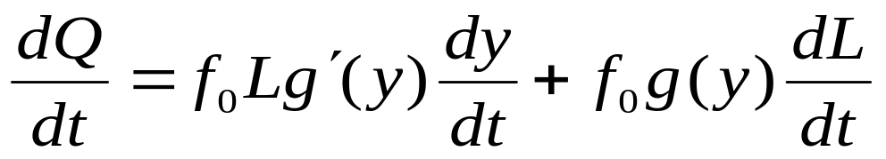
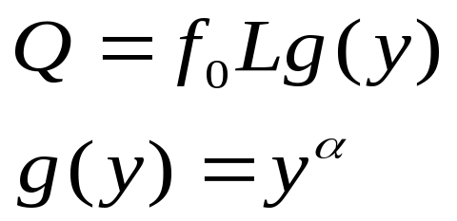
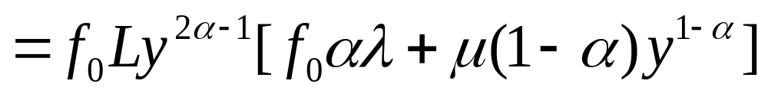
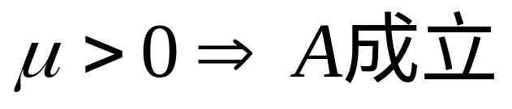
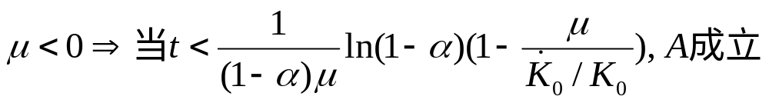
3) 经济增长的条件
产值Q(t)增长
dQ/dt > 0

Slide 22
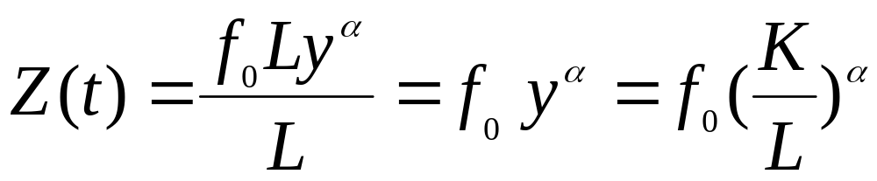
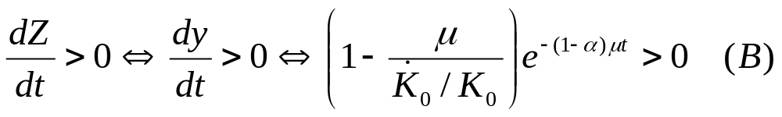
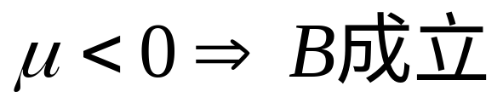
3) 经济增长的条件
每个劳动力的产值 Z(t)=Q(t)/L(t)增长
dZ/dt>0
劳动力增长率小于初始投资增长率

Slide 23
5.3 正规战与游击战
第一次世界大战Lanchester提出预测战役结局的模型
战争分类：正规战争，游击战争，混合战争
只考虑双方兵力多少和战斗力强弱
兵力因战斗及非战斗减员而减少，因增援而增加
战斗力与射击次数及命中率有关
建模思路和方法为用数学模型讨论社会领域的实际问题提供了可借鉴的示例

Slide 24
一般模型
x(t) ~甲方兵力，y(t) ~乙方兵力
每方战斗减员率取决于双方的兵力和战斗力
模型假设
每方非战斗减员率与本方兵力成正比
甲乙双方的增援率为u(t), v(t)
模型
f, g 取决于战争类型

Slide 25
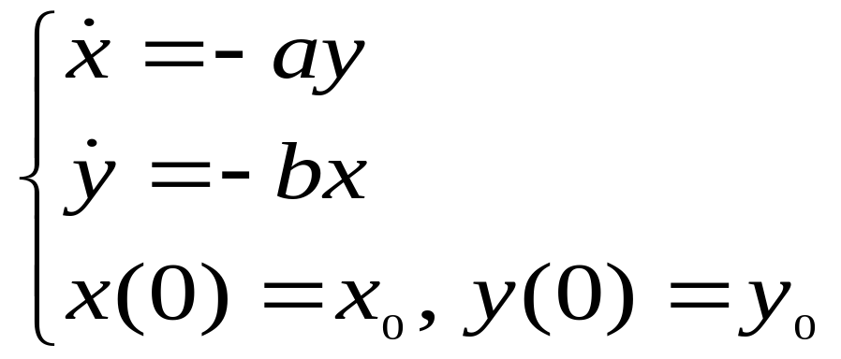
正规战争模型
双方均以正规部队作战
甲方战斗减员率只取决于乙方的兵力和战斗力
f(x, y)=−ay, a ~ 乙方每个士兵的杀伤率
a=r_{y} p_{y}, r_{y} ~射击率， p_{y} ~命中率
忽略非战斗减员
假设没有增援

Slide 26
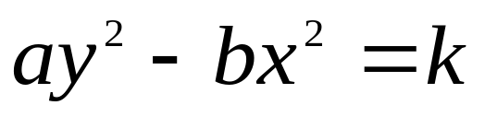
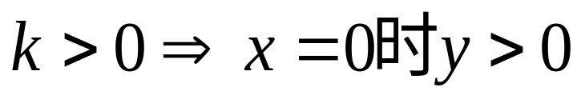

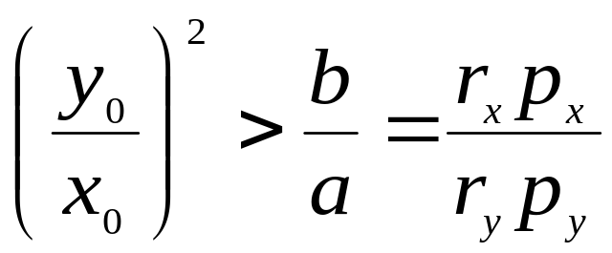

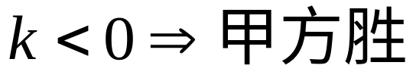
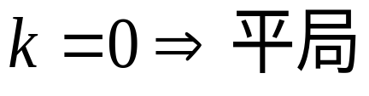

为判断战争的结局，不求x(t), y(t)而在相平面上讨论 x 与 y 的关系
正规战争模型
乙方胜
平方律 模型
0

Slide 27
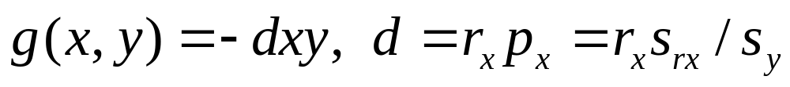
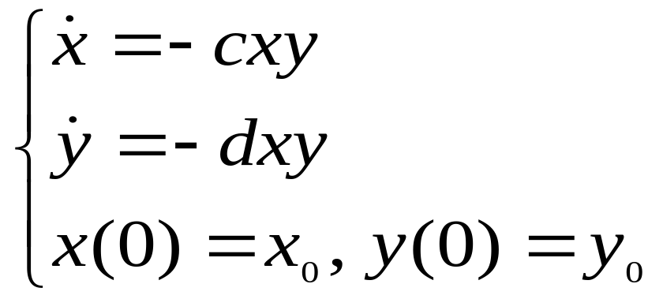
游击战争模型
双方都用游击部队作战
甲方战斗减员率还随着甲方兵力的增加而增加
f(x, y)=−cxy, c~ 乙方每个士兵的杀伤率
c = r_{y} p_{y}
r_{y}~射击率
p_{y} ~命中率
p_{y}=s_{ry} /s_{x}
s_{x} ~ 甲方活动面积
s_{ry} ~ 乙方射击有效面积
忽略非战斗减员
假设没有增援

Slide 28
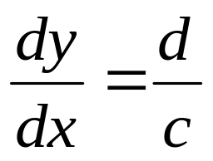
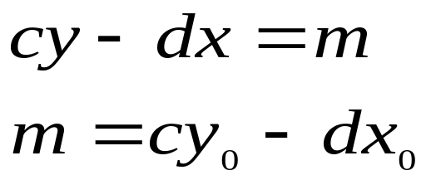
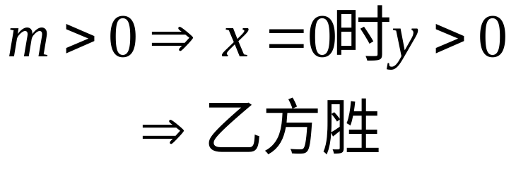


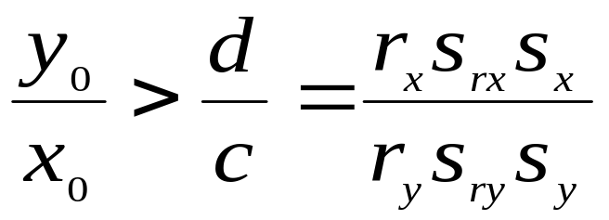

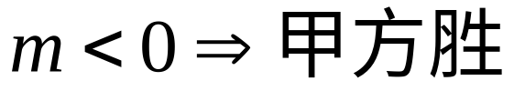

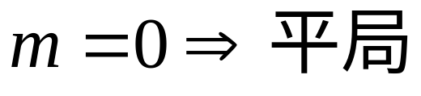

游击战争模型
线性律 模型
0

Slide 29
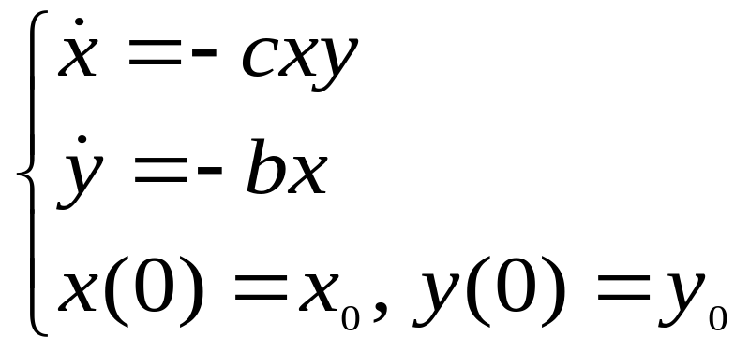
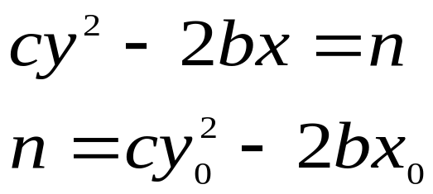
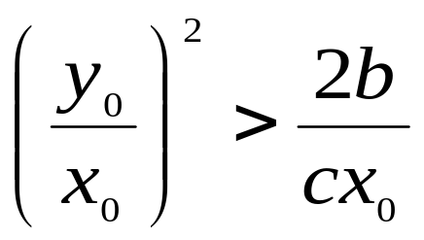
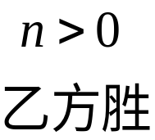
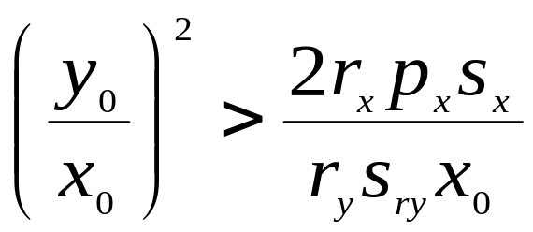



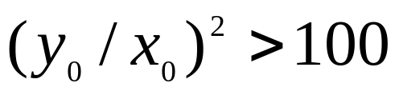
混合战争模型
甲方为游击部队，乙方为正规部队
设 x₀=100, r_{x}/r_{y}=1/2, p_{x}=0.1, s_{x}=1(km²), s_{ry}=1(m²)
0
乙方必须10倍于甲方的兵力

Slide 30
5.4 药物在体内的分布与排除
药物进入机体形成血药浓度(单位体积血液的药物量)
血药浓度需保持在一定范围内——给药方案设计
药物在体内吸收、分布和排除过程 ——药物动力学
建立房室模型——药物动力学的基本步骤
房室——机体的一部分，药物在一个房室内均匀分布(血药浓度为常数)，在房室间按一定规律转移
本节讨论二室模型——中心室(心、肺、肾等)和周边室(四肢、肌肉等)

Slide 31


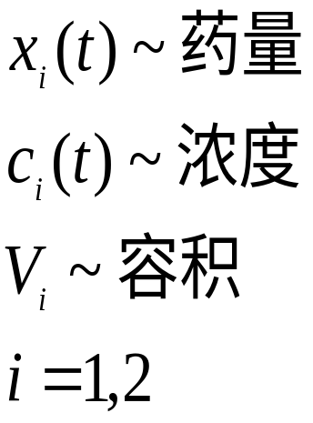
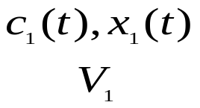
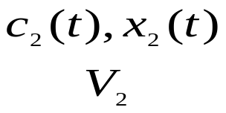


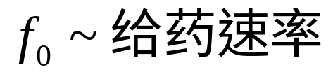
模型假设
中心室(1)和周边室(2),容积不变
药物从体外进入中心室，在二室间相互转移,从中心室排出体外
药物在房室间转移速率及向体外排除速率，与该室血药浓度成正比
模型建立
中心室
周边室
给药
排除

Slide 32
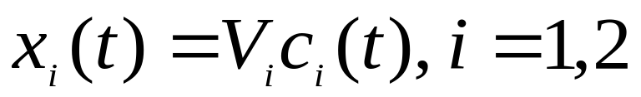
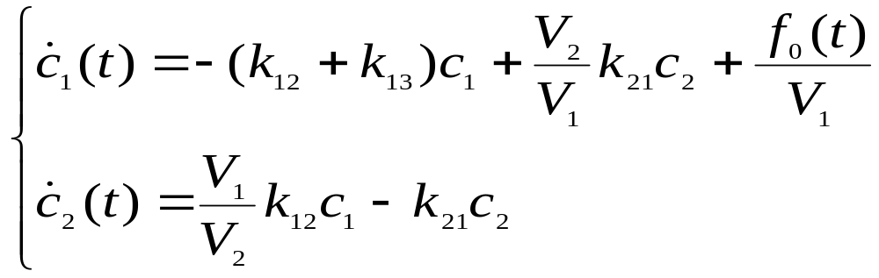
模型建立
线性常系数非齐次方程
对应齐次方程通解

Slide 33
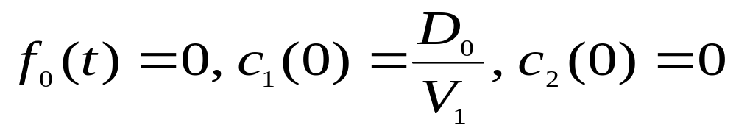
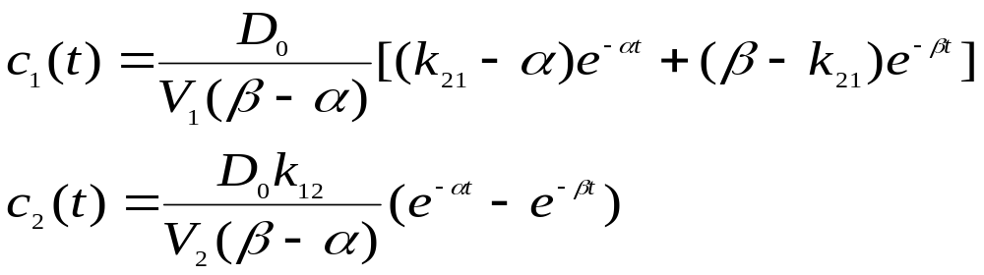
给药速率 f₀(t)
和初始条件
几种常见的给药方式
1.快速静脉注射
t=0 瞬时注射剂量D₀的药物进入中心室,血药浓度立即为D₀/V₁

Slide 34
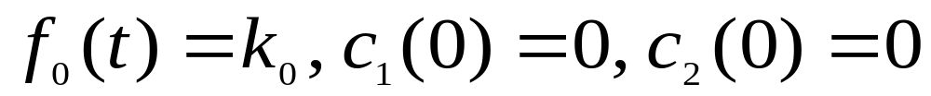
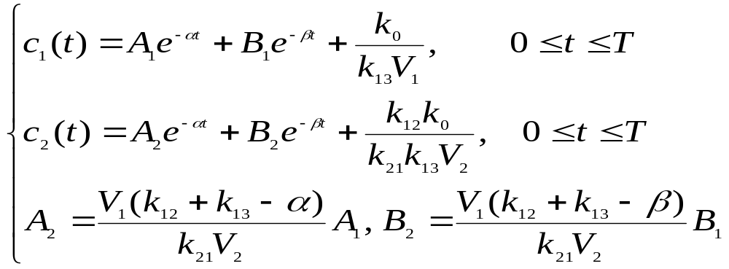
2.恒速静脉滴注
0
≤
t
≤
T
药物以速率k₀进入中心室
t >T, c₁(t)和 c₂(t)按指数规律趋于零

Slide 35







3.口服或肌肉注射
相当于药物( 剂量D₀)先进入吸收室，吸收后进入中心室
吸收室药量x₀(t)
吸收室
中心室

Slide 36





各种给药方式下的 c₁(t), c₂(t) 取决于参数k₁₂, k₂₁, k₁₃, V₁,V₂
参数估计
t=0快速静脉注射D₀ ,在t_{i}(i=1,2,…n)测得c₁(t_{i})
由较大的 用最小二乘法定A,α
由较小的 用最小二乘法定B,β

Slide 37







参数估计
进入中心室的药物全部排除

Slide 38
5.5 香烟过滤嘴的作用
问题
过滤嘴的作用与它的材料和长度有什么关系
人体吸入的毒物量与哪些因素有关，其中哪些因素影响大，哪些因素影响小。
模型分析
分析吸烟时毒物进入人体的过程，建立吸烟过程的数学模型。
设想一个“机器人”在典型环境下吸烟，吸烟方式和外部环境认为是不变的。

Slide 39


模型假设
1）l₁~烟草长， l₂~过滤嘴长， l = l₁+ l₂，
毒物量M均匀分布，密度w₀=M/l₁
2）点燃处毒物随烟雾进入空气和沿香烟穿行的数量比是a´:a, a´+a=1
3）未点燃的烟草和过滤嘴对随烟雾穿行的毒物的(单位时间)吸收率分别是b和β
4）烟雾沿香烟穿行速度是常数v，香烟燃烧速度是常数u， v >>u
定性分析
Q ~ 吸一支烟毒物进入人体总量

Slide 40











模型建立
t=0, x=0，点燃香烟
q(x,t) ~ 毒物流量
w(x,t) ~ 毒物密度
0
1) 求q(x,0)=q(x)

Slide 41




1) 求q(x,0)=q(x)
2) 求q(l,t)
t时刻，香烟燃至 x=ut

Slide 42



3) 求w(ut,t)

Slide 43





4) 计算 Q

Slide 44






结果分析
1）Q与a,M成正比， aM是毒物集中在x=l 处的吸入量
2) ~过滤嘴因素，β, l₂ ~ 负指数作用
是毒物集中在x=l₁ 处的吸入量
3）ϕ(r)~ 烟草的吸收作用
烟草为什么有作用?
b, l₁~ 线性作用

Slide 45




结果分析
4) 与另一支不带过滤嘴的香烟比较，w₀, b, a, v, l 均相同，吸至 x=l₁扔掉
带过滤嘴
不带过滤嘴
提高 β-b 与加长l₂，效果相同

Slide 46






5.6 人口预测和控制
年龄分布对于人口预测的重要性
只考虑自然出生与死亡，不计迁移
人口发展方程

Slide 47










人口发展方程
一阶偏微分方程

Slide 48










人口发展方程
~已知函数（人口调查）
~生育率（控制人口手段）
r
0
t

Slide 49












生育率的分解
0
h~生育模式
β~总和生育率

Slide 50



人口发展方程和生育率
~总和生育率——控制生育的多少
~生育模式——控制生育的早晚和疏密
正反馈系统
滞后作用很大

Slide 51




人口指数
1）人口总数
2）平均年龄
3）平均寿命
t时刻出生的人，死亡率按 μ(r,t) 计算的平均存活时间
4）老龄化指数
控制 N(t)不过大
控制生育率
控制 ω(t)不过高

Slide 52
5.7 烟雾的扩散与消失
炮弹在空中爆炸，烟雾向四周扩散，形成圆形不透光区域。
现象和
问题
不透光区域不断扩大，然后区域边界逐渐明亮，区域缩小，最后烟雾消失。
建立模型描述烟雾扩散和消失过程，分析消失时间与各因素的关系。
问题分析
无穷空间由瞬时点源导致的扩散过程，用二阶偏微分方程描述烟雾浓度的变化。
观察的烟雾消失与烟雾对光线的吸收，以及仪器对明暗的灵敏程度有关。

Slide 53


模型假设
1）烟雾在无穷空间扩散，不受大地和风的影响；扩散服从热传导定律。
2）光线穿过烟雾时光强的减少与烟雾浓度成正比；无烟雾的大气不影响光强。
3）穿过烟雾进入仪器的光线只有明暗之分，明暗界限由仪器灵敏度决定。
模型建立
1）烟雾浓度 的变化规律
热传导定律：单位时间通过单位法向面积的流量与浓度梯度成正比

Slide 54













1）烟雾浓度 的变化规律
曲面积分的奥氏公式

Slide 55



1）烟雾浓度 的变化规律
初始条件
Q~炮弹释放的烟雾总量
δ ~单位强度的点源函数
对任意t, C的等值面是球面 x²+y²+z²=R²; R↑→C↓
仅当 t→∞, 对任意点(x,y,z), C→0

Slide 56





2）穿过烟雾光强的变化规律
光强的减少与烟雾浓度成正比

Slide 57

3）仪器灵敏度与烟雾明暗界限
烟雾浓度连续变化
不透光区域有扩大、缩小、消失的过程
烟雾中光强连续变化
穿过烟雾进入仪器的光线只有明暗之分，明暗界限由仪器灵敏度决定。
-∞
设光源在z=-∞, 仪器在z=∞,则观测到的明暗界限为
~不透光区域边界
z
∞
仪器

Slide 58







4）不透光区域边界的变化规律
对任意t, 不透光区域边界是圆周
不透光区域边界半径

Slide 59





结果分析
r(t)
r_{m}
0
t₁
t₂
t
观测到不透光区域边界达到最大的时刻t₁，可以预报烟雾消失的时刻t₂

Slide 60

5.8 万有引力定律的发现
航海业发展
天文观测精确
“地心说”动摇
背景
哥白尼：“日心说”
伽里略：落体运动
开普勒：行星运动三定律
变速运动的计算方法
牛顿：一切运动有力学原因
牛顿运动三定律
牛顿：研究变速运动，发明微积分（流数法）
开普勒三定律
万有引力定律
牛顿运动第二定律
《自然科学之数学原理》(1687)

Slide 61







模型假设
极坐标系 (r,θ)
太阳 (0,0)
P (行星)
r
θ
行星位置：向径
O (太阳)
1. 行星轨道
a~长半轴, b~短半轴, e~离心率
2. 单位时间 扫过面积为常数 A
3. 行星运行周期 T
λ ~ 绝对常数
4. 行星运行受力
m ~ 行星质量

Slide 62














模型建立
向径 的基向量
P (行星)
r
θ
O (太阳)

Slide 63



模型建立
万有引力定律
需证明 4A²/p =kM
（与哪一颗行星无关）
P (行星)
r
θ
A~单位时间 扫过面积
O (太阳)
A
2
/
p
=
π
2
/
λ
(习题)

Slide 64
男生竞争女生好感的数学模型分析
本文针对竞争中“强者愈强”的马太效应的特点，构建了男生竞争女生的好感模型；然后利用常微分方程的知识对二维的特殊情形进行了定性分析和仿真，并仿真分析了模型中的有关参数对系统的作用。然后针对分析结果讨论了影响两个男生在一定量女生中拥有的好感程度的主导因素。

Slide 65
一、前言
市场经济中有一条“正反馈循环”规律，也就是比尔·盖茨在其《未来之路》中津津乐道的正螺旋效应，即“好的越好，而糟的越糟”，导致“赢家通吃”，这是类似于生态系统中种群竞争的一种模型。
人类社会生活中这样的情况也是屡见不鲜，下面，我们以两个男生竞争一定量女生的好感为例，从数学上给出一点解释。

Slide 66


二、男生间魅力的竞争模型
我们来考虑多个男生之间的竞争的数学模型。
假定有n个男生有着相似的条件，竞争比男生数量多的一定量(m个)的女生的好感。
设 表示I男生在特定女生群中的好感度

Slide 67



由两个主要因素决定:
当无其他男生竞争时，在刚开始时以指数型增长，最终达到其最大容量 ，其中 为固定增长系数。
当有其他男生竞争时，假设每个女生看好一个男生的概率独立于看好另一个男生的概率，即呈现独立分布.
因此 , 就是同时看好男生i和男生j的女生的比率。由于男生i和男生j条件相同，有些女生以后可能只对其中某一个男生有好感而对另外一个的好感消失.

Slide 68


因此有 表示从对i男生有好感转移到对j男生有好感的女生的比例,其中
是转移常数，
表示女生对一个男生的好感转移到另外一个男生同这两个男生各自拥有的女生的好感的多少有关，女生从拥有女生好感多的男生转移到拥有女生好感少的男生的人数相对要少，反之，转移要多。

Slide 69



同理有 ，
， 可以不同。于是，相关的数学模型为：
（1）
其中
以上模型（1）描述了多个男生之间竞争情况。
。

Slide 70
这个模型中有两个前提条件：
一是供大于求。这是由于男生得到女生的好感的边际成本几乎为零，并且男生对自身条件提高的投资只是在前期投入较大成本，而以后随女生对其好感的增加和自身条件的提高而增加的软、硬件成本都相对较低，因此男生总能也愿意通过较少的投资来满足女生的喜好。
二是男生总有办法吸引一定量的女生对自己产生好感（可能这个“一定量”并不是女生真的喜欢上该男生，只是对这男生有一定量的好感。）

Slide 71

动态竞争模型
（2）
模型（1）同模型（2）相比，增加了
项，其作用是体现男生的“强者更强”的特性。

Slide 72

对男生魅力竞争模型 (1) ，我们先从各系数相同即各男生条件相同这种较简单的情形进行分析。
此时
模型 (1)变为
(3）
其中，

Slide 73

三、两个男生之间的竞争情况
我们先分析一种简单的情况―――两个相同条件男生的竞争情况，此时模型为：
(4)
其中，

Slide 74



由模型要求 ，只考虑第一象限的情况。方程（4）的奇点为：
其中

Slide 75


首先看u、v的存在性：因α>0，当>0时，u、v为实数，即有
交点A、B、C、D均在第一象限，E、F也在第一象限的条件为：
并且
即得条件

Slide 76

下面分析各奇点的稳定性 ：
奇点的稳定性可通过下面的行列式对应的特征值进行分析。
分别为A、B、C、D、E、F。
（具体分析略）
分析结果为：A为不稳定结点， B、C为稳定结点， D为稳定结点， E、F为稳定结点。

Slide 77
根据以上分析，可得 系统（4）(在第一象限中)必有三个奇点A（0，0）、B（β，0）、C(0, β)，其中， A（0，0）为不稳定结点（源点）。
此外对系统（4）的极限环存在情况分析可得：边界及曲线上的轨线走向是由线段AB、BN、NG、GD、DA构成包围奇点E的闭区域，当t增加时，除线段AB上的轨线指向点B之外，其余方向全指向区域内部；而奇点E是一个稳定结点，因此在此区域无极限环。

Slide 78
我们可以用MatLab对不同取值的α、β、γ、ω进行了模拟仿真，系统的相图如图所示。

Slide 80



四． 结论
我们首先分析相图上的一些特征：
 图1－图2中各曲线的稳定结点代表系统相对稳定后的两个男生所拥有的好感度.
一个女生可以同时对两个男生产生好感，当系统稳定时两个男生拥有的共同对自己有好感的女生在所有女生中的比例也间接说明了竞争的激烈程度，当对两个男生都有好感的女生多时说明竞争相对较为平缓。表现在相图中 的值。图中的BC直线即为 ，如果稳定结点位于直线BC上方，即
说明对两个男生都有好感的女生多，竞争平缓。如图1和图2（b），反之，则说明竞争激烈。

Slide 81

系统参数的代表两个男生之间相对竞争的激烈程度。由模型的实际含义，我们知道，α表示某个男生的自身条件增长系数，γ表示某个男生同其他男生之间的竞争激烈程度。
表示男生自身的发展起主导作用，竞争相对平缓。如图2（b）和图1（1）所示。反之， 表示竞争比较激烈如图2（a）。

Slide 82

􀁺 时，系统稳定后两个男生在女生中的受欢迎程度旗鼓相当，但由于ω的不同系统发展不同：
第一种，不受初始值影响，两个男生最后拥有的女生的好感程度相同，如图2（b）所示，这是由于ω的影响很小。
第二种，受初始值的影响，初始更受女生的男生最后拥有的女生的好感程度更高。如图1（a）所示，

Slide 83
以直线ADC为分界线，当两个男生初始受女生的欢迎情况在左半平面时，说明对男生2有好感的女生多，在系统发展过程中对男生2有好感的女生数增加，而对男生1有好感的女生数减少。因此系统稳定于E点，对男生2有好感的女生更多。
反之，在直线ADC的右半平面，男生1最后拥有绝大多数女生的好感。
这种情况充分体现了“强者更强”的特点。

Slide 84
另外也看出，“赢家通吃”是发生在竞争激烈的情况，如图2（a）最后只有一个女生差不多都对一个男生有好感。

Slide 85
总之，对于相同α、β、γ、ω的情况，最初对男生有好感的女生量的不同决定最终女生对其的好感程度，而最初对男生有好感的女生量的提高在于男生的吸引力；
对于相同初始值情况下，α、β、γ、ω的不同取值导致最后的发展结果不同，因此，对于每一个男生来说，采用什么策略，通过什么方法提高自身的发展即提高α或是竞争能力，是决定最终女生对其的好感程度的关键。
男生必须通过提高自身的素质、地位等来增强自身条件的增长率，当然，自身增长率的提高间接导致竞争能力的增强。

Slide 86
对于三个乃至多个男生竞争时，情况同两个男生时相似，但竞争更为激烈。另外，系统趋向的复杂度大大提高，边界上的点趋向大致同两个男生时相似，空间的趋向要复杂很多。

Slide 87



单向运动的交通流问题
一、基本假设
在无穷长公路上单向运动的车流，假定没有超车，也没有岔路。
在公路上选定坐标原点，以车流运动方向作为x轴正向．引入下列函数：
流量 表示时刻 单位时间内通过点 的车辆数；
密度 表示时刻 点 处单位长度的车辆数；
速度 表示时刻 通过点 的车辆数．

Slide 88




二、车流状态的数学模型
１.交通堵塞的数学条件
当 时，车速 最快；
当 最大时，造成交通堵塞，车速
２.建立车速的函数
根据某时间段内该区间的车辆数＝在这段时间内进入该区间的车辆数－在这段时间内离开该区间的车辆数 所以

Slide 89




利用中值定理，再令 得到
再根据交通堵塞条件，可设
上（１）式成为

Slide 90






设 ，得
开始时 ，设车的密度为 ，得初始条件
因此得到定解问题
车流状态的数学模型

Slide 91



三、模型的求解
对曲线族
在这曲线族上，有
与（*）比较得

Slide 92








若 ，有
若 ，得到
但在曲线族上 ，所以曲线族中通过点 的曲线为
曲线族成为
称为方程* 的特征线

Slide 93


下面，我们利用特征线来求解偏微分方程
假设车速的变化规律为
则车流量
特征线法

Slide 94






当
即初始密度 ，特征线斜率为正；
当
即初始密度 ，特征线垂直x轴；
当
即初始密度 ，特征线斜率为负．
若 是减函数，前面密度小，后面密度大，特征线如图１所示；
若 是增函数，特征线如图２所示．
结果为：任何两条特征线必有交点，即交通发生堵塞，所有函数不再连续．

Slide 95









交通堵塞时，间断方程的建立
假设 有一条孤立的间断线
对时间区间 中，离开包含点
的区间 的车辆数为
在 时刻和 时刻，区间 内车辆数分别为

Slide 96



于是，离开包含点 的区间 的车辆数为
令 得：
其中
间断线方程

